Slide 1
Информатика и компьютерные технологии
Савкин Артём Евгеньевич
Тел.: +7-951-914-11-34
E-mail: sae.20@bk.ru

Slide 2
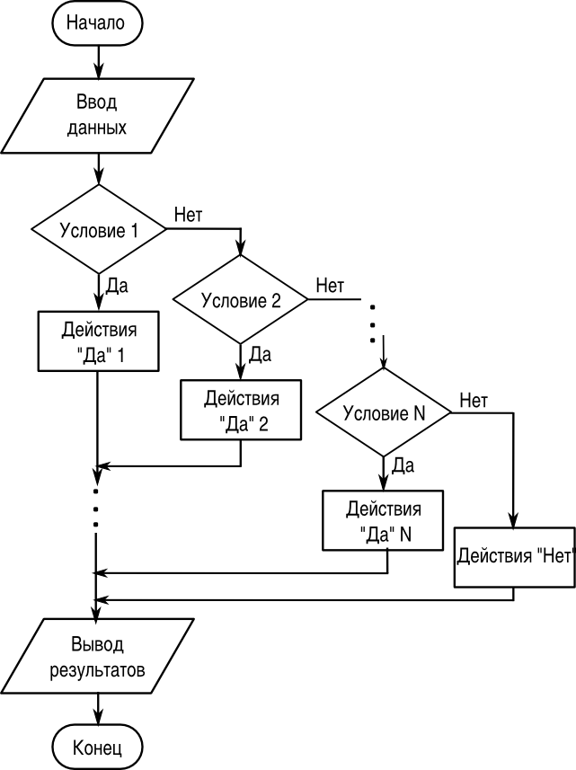
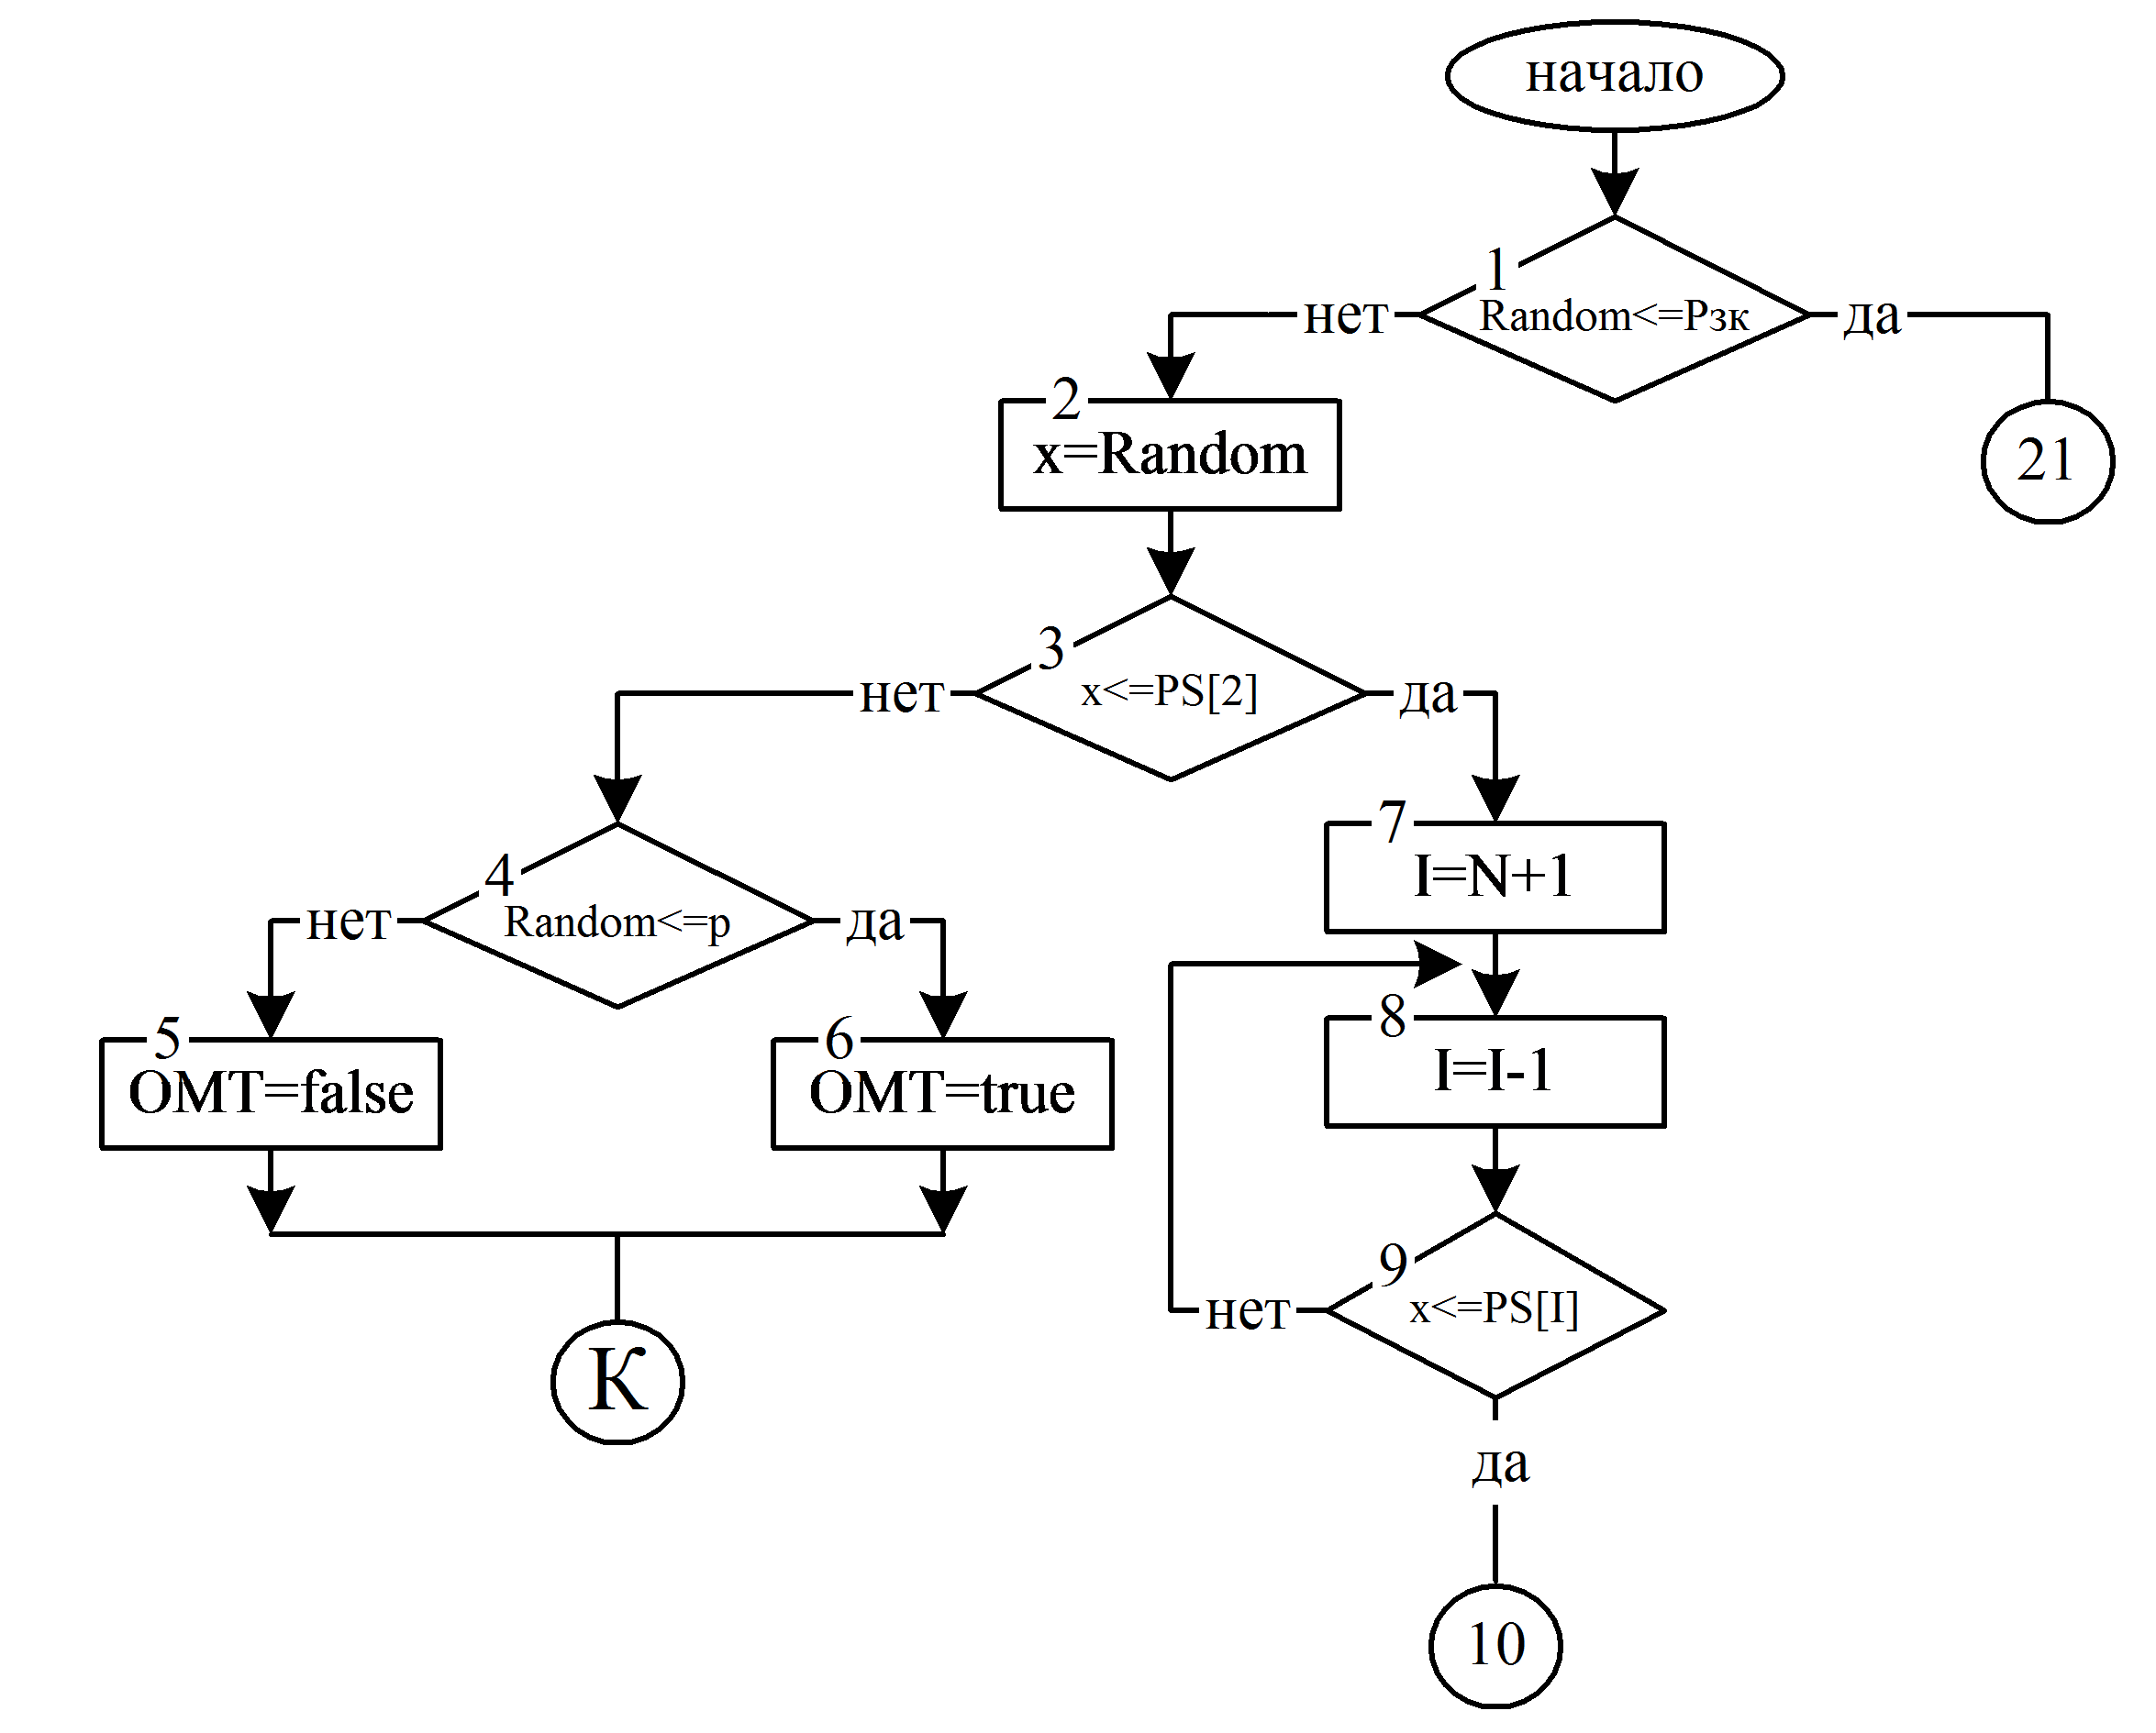
«Блок-схемы алгоритмов»

Slide 3
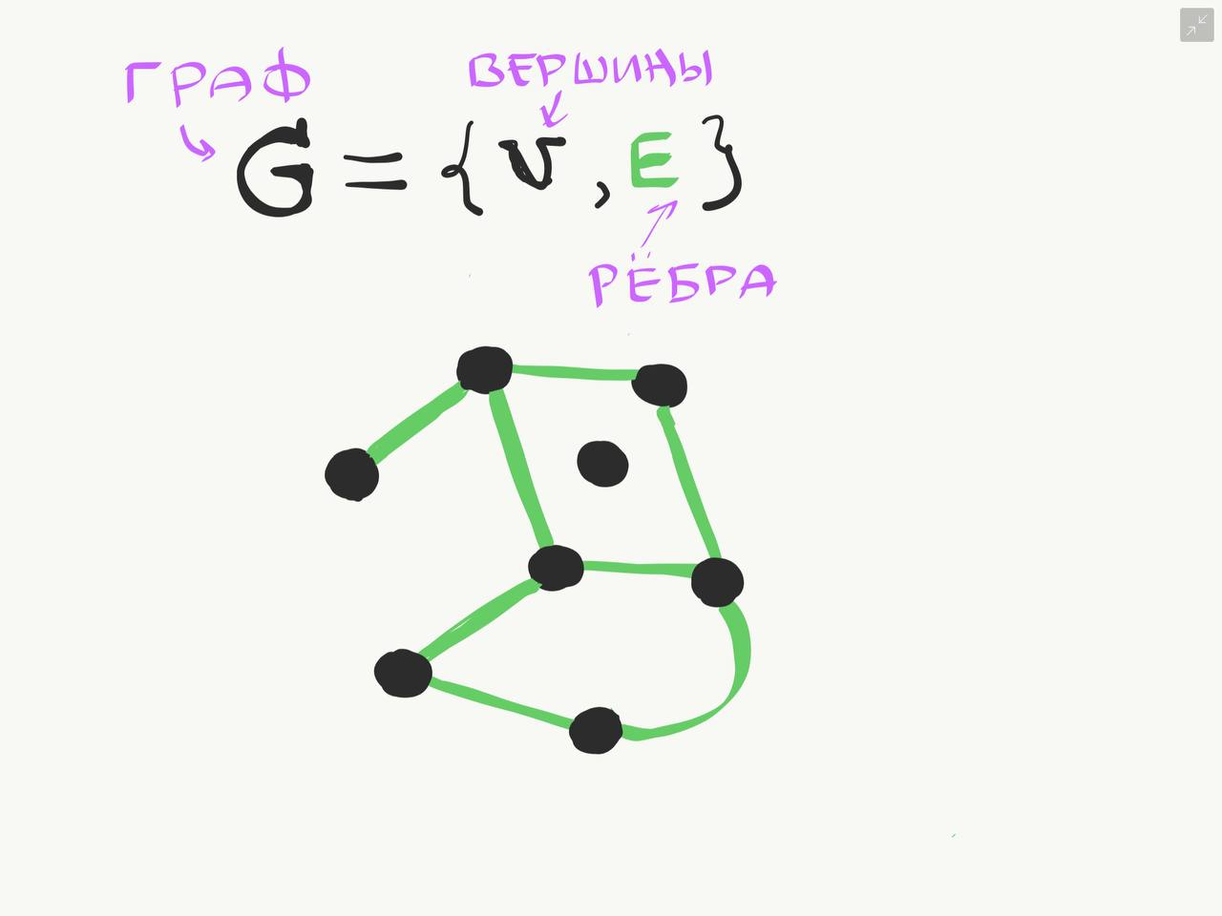
Графы
Граф - это топологичекая модель, которая состоит из множества вершин и множества соединяющих их рёбер. При этом значение имеет только сам факт, какая вершина с какой соединена.

Slide 4
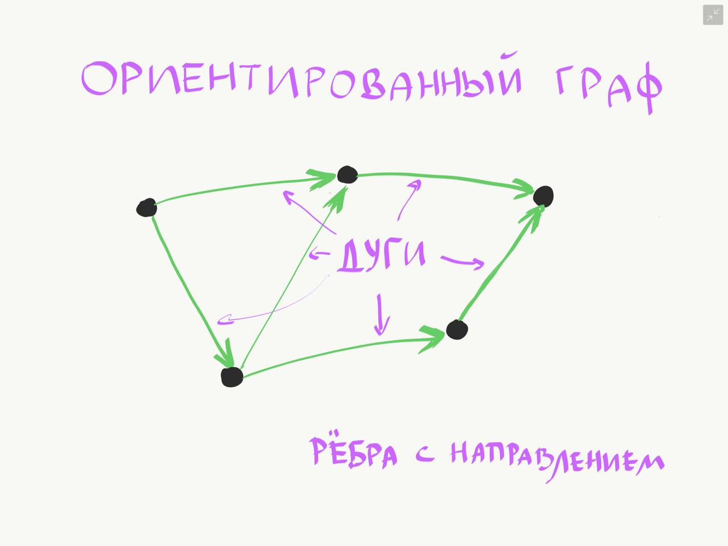
Ориентированный и неориентированный графы
Ориентированный граф или Орграф - граф, в котором рёбра имеют направления.
Дуги - направленные рёбра в ориентированном графе.

Slide 5
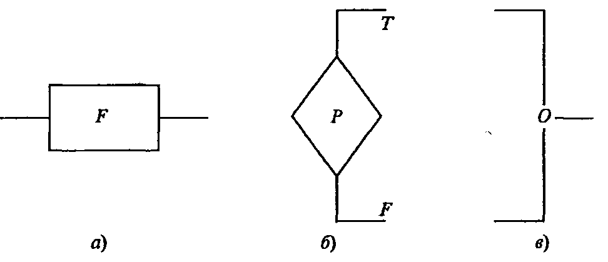
Блок схема
Блок-схема - это ориентированный граф, указывающий порядок исполнения команд алгоритма.
(a) «функциональная» вершина (имеющая один вход и один выход);
(б) «предикатная» вершина, имеющая один вход и два выхода (в этом случае функция Р передает управление по одной из ветвей в зависимости от значения Р (Т, т.е. true, означает «истина», F, т.е. false - «ложь»);
(в) «объединяющая» вершина (вершина «слияния»), обеспечивающая передачу управления от одного из двух входов к выходу. Иногда вместо Т пишут «да» (либо знак +), вместо F- «нет» (либо знак -).

Slide 6
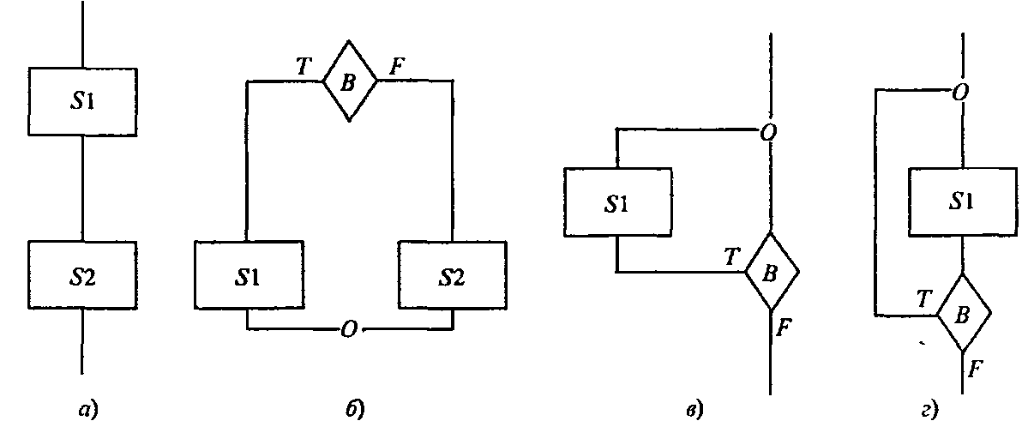
а) - композиция, или следование;
б) - альтернатива, или развилка;
в) и г) - блок-схемы, каждую из которых называют итерацией, или циклом (с предусловием (в), с постусловием (г)).
S1 и S2 представляют собой в общем случае некоторые серии команд для соответствующего исполнителя, В - это условие, в зависимости от истинности (Т) или ложности (F) которого управление передаётся по одной из двух ветвей.
Можно доказать, что для составления любого алгоритма достаточно представленных выше четырех блок-схем, если пользоваться их последовательностями и/или суперпозициями.

Slide 7
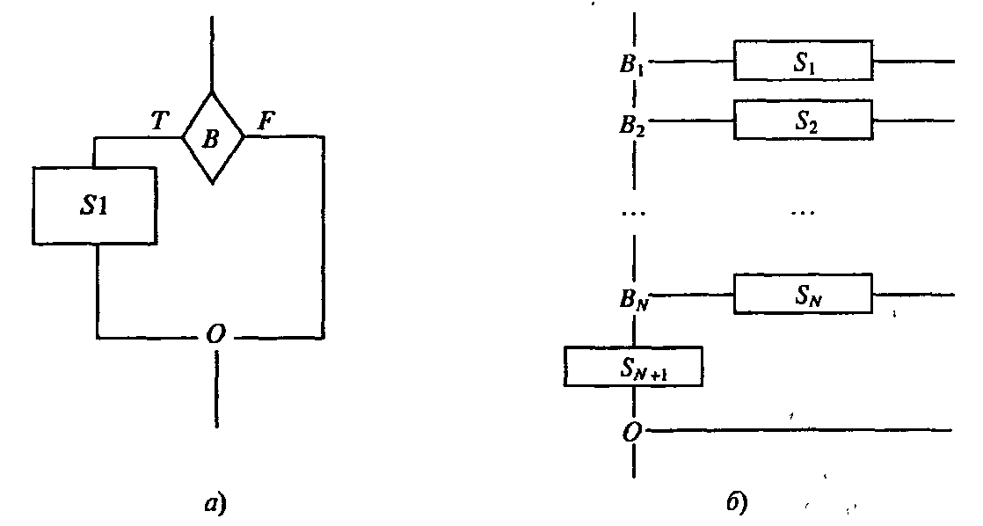
а) - неполная развилка, Блок-схема «альтернатива» может иметь и сокращенную форму, в которой отсутствует ветвь S2 ;
б) - структура «выбор», Развитием блок-схемы типа альтернатива является блок-схема «выбор».

Slide 8
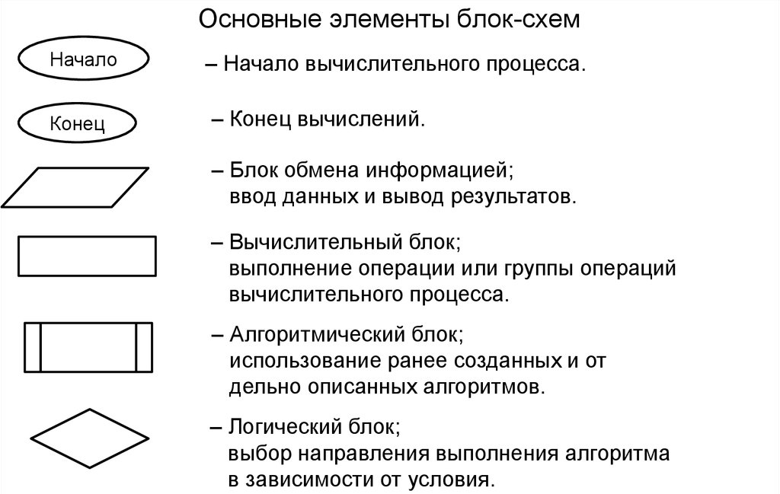
Основные блоки

Slide 9
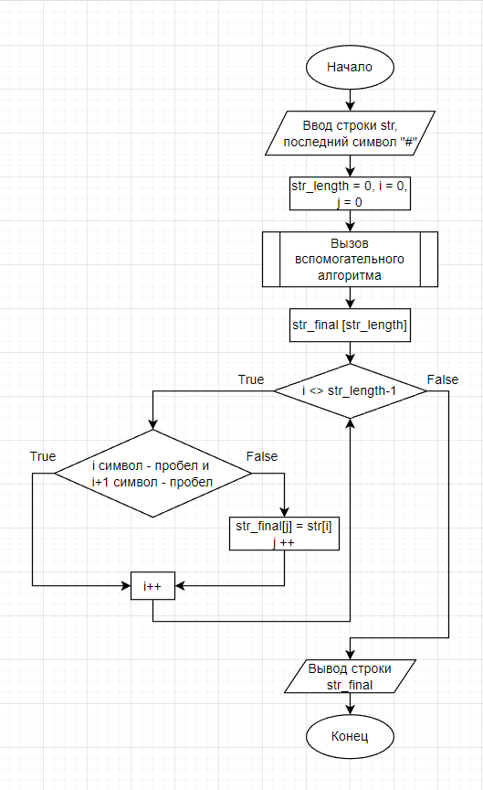
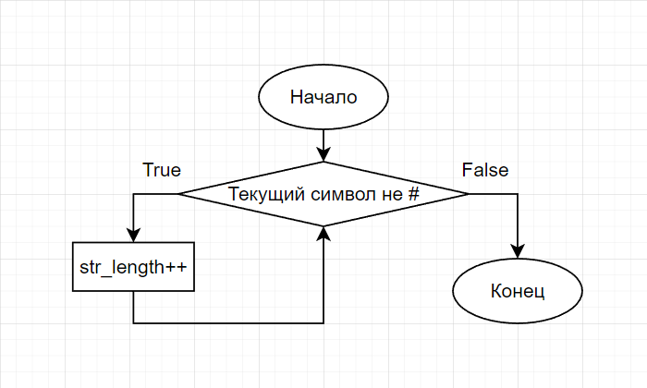
Пример: удалить все лишние пробелы из заданной строки, т.е. оставить между словами не более одного пробела.
Вводим строку str, последний символ которой решетка (#)
Обнуляем счетчики str_length (длина строки), i, j
Вызываем вспомогательный алгоритм подсчета размера строки
Идем по строке, выбирая текущий символ
Если текущий символ не решетка (#)
ДА: увеличиваем str_length (длину строки)
НЕТ: переходим в основной алгоритм
Создаём дополнительную строку str_final размерности str_length
Если счётчик i не равен str_length-1 (номер текущего символа меньше длины строки-1)
ДА: Если i-тый (текущий) символ пробел и i+1-тый (следующий) символ это пробел
ДА: идём дальше
НЕТ: записываем i-ый символ в дополнительную строку str_final на j-ю позицию, счётчик j увеличиваем
Вне зависимости от ветки увеличиваем счётчик i и возвращаемся в оператор условного выбора
Нет: Когда счётчик i и длина строки str_length-1 сравняются, значит мы дошли до конца строки, выходим из цикла
5) Выводим строку str_final с удаленными пробелами и выходим из программы.

Slide 10
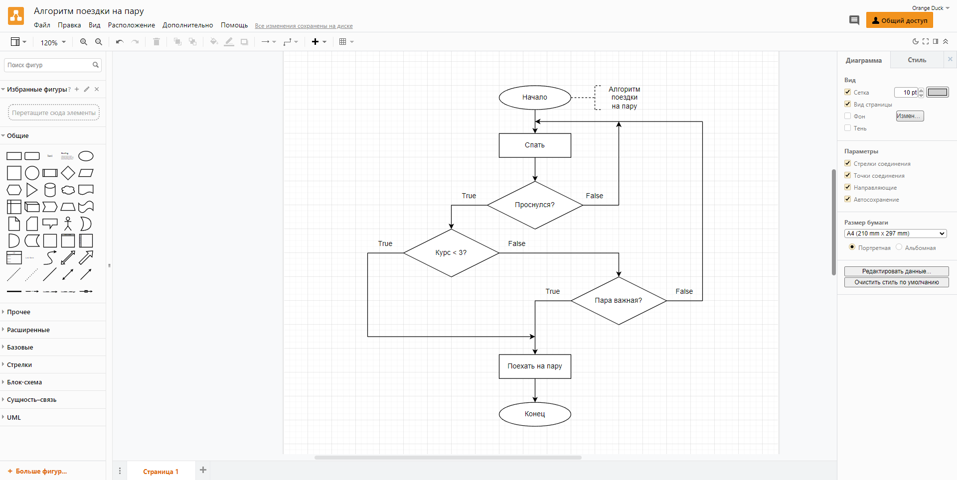
https://app.diagrams.net/
Предлагаемый сайт для создания диаграмм

